Slide 1



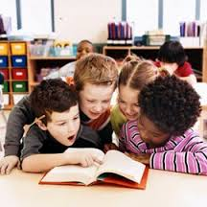
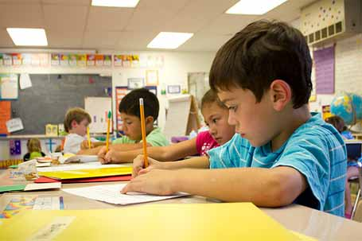
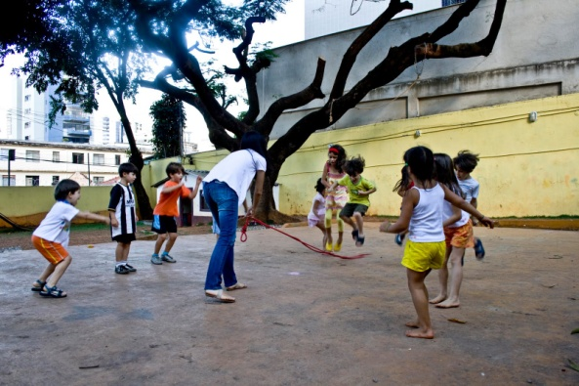
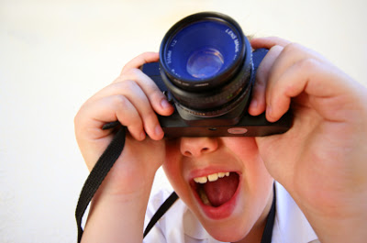
Projeto Interdisciplinar resgate cultural
PROGRAMA INSTITUCIONAL DE BOLSA DE INICIAÇÃO À DOCÊNCIA
UNIVERSIDADE FEDERAL DE PELOTAS
FACULDADE DE EDUCAÇÃO
ESCOLA MUNICIPAL DE ENSINO FUNDAMENTAL FERREIRA VIANNA

Slide 2
Equipe
Bolsistas / Voluntários
Dança
Naiane Ribeiro
Educação Física
Alexandre Neutzling, Brenda Bastos, Demiam Gottinari, Helena Miritz, Juliana de Arruda, Rubiani Casteli e Tamires Motta
Pedagogia:
Jéssica Pires, Júlia Montardo, Karen Correa, Tracy Suchard,Valéria Bach e Vitória Silveira
Supervisoras
Aline Cardoso, Amanda Anthonisen e Shana Barbosa
Coordenadores
Gilceane Porto e Rogério Würdig

Slide 3
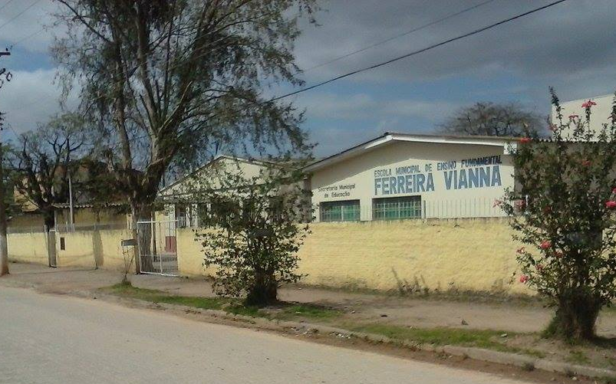
Escola

Slide 4
Escola: história, localização e estrutura
Origem: Antigo terreno (ou prédio) do charqueador José Gonçalves da Silveira Calheca; Fundação: 1975
Localização: João Thomaz Munhoz, 86. Balsa.
Principais referências: Canal São Gonçalo (leste)– Campus Anglo/Posto de Saúde (sul)– Estádio Bento Freitas (oeste)- Frigorífico Casarin (norte);
Manifestações populares:
Blocos, Bandas e Escola de Samba: Bruxa da Várzea, Escola de Samba Mirim Mickey, Xavabanda e Cruzmaltense; Clubes e Centros Esportivos: Sudeste e Santa Cruz e Clube de Regatas;

Slide 5
Escola: história, localização e estrutura
Prédios: central – salas de aula – professores – direção – refeitório;
Salas especiais: Biblioteca, Informática, Artes, Multimídia;
Quadra de esportes coberta
Materiais e equipamentos
Quadro de professores: 38 (13 especialistas e 2 mestres);
Estudantes: 603 (Vila da Balsa, Fátima, Porto e Estrada do Engenho);
Turnos: manhã – tarde – noite (EJA - fundamental)
Abrangência: do pré-escolar ao 9º ano do ensino fundamental;
Projetos: Banda.

Slide 6
Justificativa
A riqueza cultural na comunidade;
A escola como centro da comunidade;
O recreio tumultuado e com brigas;
O grande número de crianças não alfabetizadas nos terceiros anos do ensino fundamental;
Alfabetização;
O uso inadequado da biblioteca.

Slide 7
Por que resgate cultural?
Para Candau (1998: 181):
”mais do que nunca, está posta a necessidade de promoção de uma educação intercultural. Assim, para ela este enfoque deve ser posto como um princípio teórico e prático de orientação dos sistemas educacionais na sua globalidade. Estudos evidenciam que um dos fatores determinantes do fracasso dos alunos das classes populares, está no descompasso existente entre a cultura escolar e a cultura social de referência.”

Slide 8
Objetivos Gerais
Qualificar a formação inicial dos bolsistas e voluntários através de uma ação docente interdisciplinar;
Valorizar as manifestações culturais da comunidade escolar;
Aproximar a formação inicial e formação continuada;
Acolher e atender as demandas da escola;
Qualificar o educação das crianças na escola pública.

Slide 9

Resgate Cultural
Objetivos Específicos
Eixo Mídias: Imagens
Eixo Biblioteca: Leitura
Eixo Recreio: Brincadeiras
Eixo Apoio: Alfabetização

Slide 10
Interdisciplinaridade
“[...] como uma incursão de um sujeito por outros campos do conhecimento, complementares àquele em que o sujeito mais especificamente atua, no sentido de enxergar melhor a complexidade de um fenômeno ou de uma prática.” (SILVA, 1989);
“[...] não se aprende, vive-se; e há atitude de curiosidade, abertura, vontade de descobrir novas relações.” (TAVARES, 1995).

Slide 11
Metodologia
A partir do diagnóstico da escola (entorno) e dos estudos desenvolvidos acerca do resgate cultural, biblioteca, apoio, recreio e mídias, optamos pelas seguintes estratégias metodológicas:
Oficina de brincadeiras; oficina de fotografia; levantamento de imagens e de brincadeiras; exposição de fotografias; leitura deleite (sala de aula e biblioteca); catalogação dos livros; atividades diferenciadas pelos níveis de alfabetização.

Slide 12
Biblioteca
Do armazenamento de livros ao prazer de ler
Principais ações:
Reaproximar os alunos da biblioteca;
Tornar o espaço aberto a todos;
Auxiliar a aprendizagem através da leitura;
Promover o Resgate Cultural através da leitura deleite.
MESES | AÇÕES
Agosto | Organização do espaço Leituras semanais (terças-feiras) Empréstimos de livros de 1º a 3º ano (quintas-feiras)
Setembro | Leituras com elementos semanais (terças-feiras) Empréstimos de livros de 1º a 3º ano (quintas-feiras) Abertura da biblioteca em outros horários e turnos
Outubro | Leituras com elementos semanais (terças-feiras) Empréstimos de livros para todos os alunos (quintas-feiras) Histórias contadas por moradores locais Abertura da biblioteca em outros horários e turnos
Novembro | Leituras semanais (terças-feiras) Empréstimos de livros para todos os alunos (quintas-feiras) Histórias contadas por moradores locais Abertura da biblioteca em outros horários e turnos
Dezembro | Leituras semanais (terças-feiras) Empréstimos de livros para todos os alunos (quintas-feiras) Histórias contadas por moradores locais Abertura da biblioteca em outros horários e turnos

Slide 13
Mídias
Do esquecimento à valorização da cultura
Principais ações:
Valorizar o passado e presente da comunidade;
Organizar oficinas de fotografia;
Identificar e catalogar imagens da história da comunidade;
Montar exposições com acervo produzido e documentado;
Valorizar a cultura local através das imagens.
MESES | AÇÕES
Agosto | Organização das ações
Setembro | Divulgação das ações - Juntada de documentos / fotos / jornais Oficina Fotografia / Processamento das imagens Exposição
Outubro | Atrair os pais para a escola Oficina Fotografia / Processamento das imagens Exposição
Novembro | Oficina Fotografia com os pais pelo bairro Processamento das imagens Exposição geral com acervo antigo catalogado

Slide 14
Apoio
Das dificuldades às aprendizagens significativas
Principais ações:
Desenvolver as atividades dentro do turno e com crianças de diferentes turmas;
Planejar atividades de acordo com os níveis de alfabetização das crianças;
Contemplar atividades que valorizem e incorporem as experiências cotidianas das crianças;
Utilizar as histórias e as cartilhas produzidas pelas escola com memórias da comunidade.

Slide 15
Recreio
Das confusões às alegrias das brincadeiras
Principais ações:
Resgatar e valorizar as brincadeiras vivenciadas pelas diferentes gerações da comunidade;
Integrar as crianças em brincadeiras coletivas e individuais;
Estimular os laços de amizade e a partilha de brincadeiras;
Valorizar o diálogo, a conversa e a construção de regras como forma de solucionar os conflitos.

Slide 16
Avaliação
Permanente, reflexiva e capaz de reorganizar, modificar e qualificar as ações previstas de cada eixo.
Indicadores:
Registros escritos e fotográficos/desenhos;
Pareceres descritivos;
Fichas;
Diagnóstico (da alfabetização);
Depoimentos individuais e coletivos.

Slide 17
Referências Bibliográficas
BRASIL. Parâmetros Curriculares Nacionais: arte/Secretaria de Educação Fundamental- Brasília: MEC/SEF, 1998.
CIVIL, Presidência da República Casa. Subchefia para Assuntos Jurídicos. Lei 12.244 de 24 de maio de 2010. Acessado em: http://www.planalto.gov.br/ccivil_03/_ato2007-2010/2010/lei/l12244.htm
COLOMER, Teresa; CAMPS, Anna. Ensinar a ler, ensinar a compreender. Porto Alegre: Artmed, 2002.
MENDES, Amélia; SANTOS, Charlene; SANTIAGO, Pietro. Preservação do acervo histórico da oficina guaianases de gravura. In: Encontro nacional dos estudantes de biblioteconomia, documentação, gestão e ciência da informação, 33, 2010. João Pessoa - PB. Anais 33º ENEBD. João Pessoa - PB: UFPB, 2010. p. 1 - 10. Disponível em: Acesso em: 20 jun. 2015.
SILVA, Waldeck Carneiro. Miséria da biblioteca escolar. 3º ed. São Paulo: Cortez, 2003.
SOLÉ, Isabel. Estratégias de leitura. 6. Ed. Porto Alegre: Artmed, 1998.
SOUZA, Juliana Daura de. A biblioteca e o bibliotecário escolar no processo de incentivo à leitura: Uma pesquisa bibliográfica. Florianópolis, ano 2009. Disponível em:‪https://repositorio.ufsc.br/.../1234.../119542/269726.pdf...
WÜRDIG, R. C. O quebra-cabeça da cultura lúdica – lugares, parcerias e brincadeiras de criança: desafios para políticas da infância. 2007. 225f. Tese (Doutorado em Educação) – Curso de Pós-Graduação em Educação, Centro de Ciências Humanas, Universidade do Vale do Rio dos Sinos.
YUNES, Eliana. Tecendo um leitor: Uma rede de fios cruzados. Curitiba: Aymará, 2009.
FRISON, Lourdes Maria B; PORTO, Gilceane Caetano. (organizadoras).Diálogo entre a formação inicial e continuada no exercício de práticas educativas. Pelotas: UFPEL, 2013.
SOUZA, Juliana Daura de. A BIBLIOTECA E O BIBLIOTECÁRIO ESCOLAR NO PROCESSO DE INCENTIVO À LEITURA: uma pesquisa bibliográfica. Florianópolis, ano 2009. Disponível em: https://repositorio.ufsc.br/bitstream/handle/123456789/119542/269726.pdf?sequence=1

Slide 18
Obrigado!

